Slide 1
Escuela superior politécnica del ejército - espe
FACULTAD DE CIENCIAS DE LA TIERRA Y LA CONSTRUCCIÓN
CARRERA DE INGENIERIA GEOGRÁFICA Y DEL MEDIO AMBIENTE
POR :
CAROLINA RON FALCONÍ
FRANKLIN CHAVEZ GUERRA
MAYO 2012

Slide 2
tema proyecto de grado
DISEÑO DE UNA INFRAESTRUCTURA DE DATOS ESPACIALES (ide) DE TIPO BIÓTICO PARA LOS PLANES ECORREGIONALES PACIFICO ECUATORIAL Y CORDILLERA REAL ORIENTAL DE THE NATURE CONSERVANCY-ECUADOR BAJO POLÍTICAS NACIONALES DE GEOINFORMACIÓN
F

Slide 3
ANTECEDENTES
En el Ecuador actualmente se quiere implementar nuevas tecnologías y aplicaciones en el campo de los SIG y las IDES es por ello que varias instituciones dedicadas a la geoinformación siguen el ejemplo del Instituto Geográfico Militar (IGM) en la implementación de una IDE para la publicación, visualización y análisis de información espacial que generan.
Esta es la necesidad de crear una IDE Institucional la misma que está basada de acuerdo a la política general del estado en utilizar software libre esencia del presente proyecto, como lo menciona el documento de Políticas Nacionales de Geoinformación
F

Slide 4
OBJETIVOS
GENERAL
Diseñar una Infraestructura de Datos Espaciales a través de software libre, para The Nature Conservancy-Ecuador aplicado a los Planes Ecorregionales Pacífico Ecuatorial y Cordillera Real Oriental, bajo políticas nacionales de geoinformación.
ESPECÍFICOS
Estructurar la información espacial correspondiente a los Planes Ecorregionales Pacifico Ecuatorial y Cordillera Real Oriental.
Homogenizar la información espacial temática de tipo biótico que incluye especies, comunidades y sistemas ecológicos correspondientes a los Planes Ecorregionales Pacifico Ecuatorial y Cordillera Real Oriental.
Generación de Metadatos bajo las políticas de geoinformación nacional (Perfil Ecuatoriano de Metadatos) para los Planes Ecorregionales Pacífico Ecuatorial y Cordillera Real Oriental.
Implementar un servicio WMS (Web Map Service).
Desarrollar un catálogo ordenado de topónimos (Nomenclátor) para poblados contenidos en los Planes Ecorregionales.
Proponer un Catálogo de objetos temático de tipo biótico para la estructuración de la información de los Planes Ecorregionales Pacífico Ecuatorial y Cordillera Real Oriental.
C

Slide 5
METAS
2 bases de datos geoespaciales que contengan la Información espacial temática de tipo biótico que incluye especies, sitios prioritarios de conservación y sistemas ecológicos correctamente estructurados y Georeferenciados correspondiente a los Planes Ecorregionales Pacifico Ecuatorial y Cordillera Real Oriental.
1 Catálogo de Objetos propuesto para la información de tipo biótico de los Planes Ecorregionales Pacifico Ecuatorial y Cordillera Real Oriental.
1 Plantilla de metadatos que contenga la información temática de tipo biótico que incluye especies, sitios prioritarios de conservación y sistemas ecológicos.
1 Servidor de mapas local (localhost) para consulta, visualización y análisis de información geográfica de los Planes Ecorregionales Pacifico Ecuatorial y Cordillera Real Oriental.
1 catálogo de Topónimos – Nomenclátor (nombres geográficos) de poblados incorporados al portal geográfico PE&CRO.
1 Manual de usuario del portal geográfico PE&CRO.
F

Slide 6
INSUMOS DE TRABAJO Y SOFTWARE UTILIZADO
Información cartográfica temática de tipo biótico y bibliográfica de The Nature Conservancy.
Sistema de referencia utilizado en el presente proyecto es el WGS 84, tipo de coordenadas Geográficas. Escala 1:250.000.
Herramientas de software utilizadas: ArcGis 9.X, Kosmo, Quantum GIS, Geonetwork, Postgres – Postgis, Geoserver, Mapbender.
Estructuración de la información en base a:
Catálogo de Objetos regido por la Norma ISO 19110
Políticas Nacionales de Geoinformación y
Perfil Ecuatoriano de Metadatos PEM.
F

Slide 7
Infraestructura de Datos Espaciales (IDE)
“La Infraestructura de Datos Espaciales (IDE) es considerada como un conjunto de tecnologías, políticas y acuerdos institucionales destinados a facilitar el acceso a información espacial, constituyéndose en una base para la búsqueda, visualización, análisis y aplicación de datos espaciales a todos los niveles; teniendo en cuenta que sus componentes son: tecnologías, marco institucional, políticas de datos y los estándares establecidos.”
Fuente: Víctor H. González, Fernando Oñate Valdivieso, INFRAESTRUCTURA DE DATOS ESPACIALES (IDE) PARA EL ESTUDIO Y ANÁLISIS AMBIENTAL: UNA EXPERIENCIA EN EL SUR DEL ECUADOR, Sistemas de Información Geográfica, Universidad Técnica Particular de Loja, Loja, Ecuador
C

Slide 8
Infraestructura de Datos Espaciales (IDE)
Fuente: Introduccion a las IDEs y a los Geoservicios, IGM 2010
C

Slide 9
Infraestructura de Datos Espaciales (IDE)
Objetivos de una IDE
Garantizar la producción ordenada de la información geoespacial
Facilitar el acceso y uso de la información geoespacial
Implementar medios o instrumentos de gestión (clearinghouse), bases de datos compartidas (nodos) u otros que permitan el intercambio, acceso, uso y actualización permanente de la información geoespacial
Componentes de una IDE
Desde el punto de vista tecnológico hay cuatro componentes fundamentales que son:
1. Datos
2. Metadatos
3. Servicios
4. Organización
F

Slide 10
Infraestructura de Datos Espaciales (IDE)
Componentes de una IDE: Datos
Los datos pueden clasificarse en dos tipos:
Datos de referencia
Datos temáticos
F

Slide 11
Infraestructura de Datos Espaciales (IDE)
Componentes de una IDE: Metadatos
Los metadatos son la información de los datos, es decir las descripciones de los conjuntos de datos geográficos que se manejan y que permiten su localización, selección y utilización.
El PEM ó “Perfil Ecuatoriano de Metadatos” basada en la norma ISO 19115, es la plantilla definida por el CONAGE para la descripción de los mismos.
Componentes de una IDE: Servicios
Los servicios IDE ofrecen funcionalidades accesibles en la web con un navegador o browser, sin necesidad de disponer de otro software específico para ello.
Para cada uno de los siguientes servicios existe una especificación OGC que asegura la interoperabilidad de los distintos sistemas integrados en una IDE. Los más importantes son: WMS, WFS, WCS, Nomenclátor, CSW
C

Slide 12
Servicios de una ide
WMS: Servicio de Mapas en Web
Permite la visualización de información cartográfica generada a partir de una o varias fuentes. Esta representación puede provenir de un fichero de datos de un SIG, un mapa digital, una ortofoto, una imagen de satélite.
WFS: Servicio de Fenómenos en Web
Ofrece el poder acceder y consultar todos los atributos de un fenómeno (feature) geográfico como un río, una ciudad o un lago, representado en modo vectorial, con una geometría descrita por un conjunto de coordenadas.
WCS: Servicio de Coberturas en Web
El servicio análogo a un WFS para datos ráster. Permite no solo visualizar información del ráster, sino además consultar el valor del atributos o atributos almacenados en cada píxel.
NOMENCLATOR
Ofrece la posibilidad de localizar un fenómeno geográfico de un determinado nombre devolviendo la localización mediante coordenadas del fenómeno buscado.
CSW: Servicio de Catálogo
Permite la publicación y búsqueda de información de metadatos.
C

Slide 13
ISO 19110-2005 E ISO 19115
Normas para el manejo de la información geográfica
ISO 19110 Información Geográfica – Metodología para la catalogación de objetos
ISO 19115 Información Geográfica – Metadatos
ISO 19110:2005 Información Geográfica – Metodología para la Catalogación de Objetos
Especifica la forma en la clasificación de tipos de objetos que están organizados en un catálogo de objetos y es presentado a los usuarios de un conjunto de datos geográficos.
ISO 19115:2003 Metadatos
Esta Norma Internacional tiene por objetivo proporcionar una estructura para describir los datos geográficos digitales.
F

Slide 14
PERFIL ECUATORIANO DE METADATOS PEM
PEM
El Perfil Ecuatoriano de Metadatos -PEM-, es un documento basado en las normas de metadatos ISO 19115:2003 e ISO 199115-2:2009 que muestra, en base a un análisis exhaustivo y participativo, los acuerdos que se han logrado tomando como referencia la experiencia de varias instituciones en este tema.
En relación con la información geográfica y los metadatos podemos destacar el trabajo de los siguientes comités:
El Comité Técnico 211, denominado Geomática/Información Geográfica, ha definido: la norma ISO 19115:2003- Geographic Information Metadata, nos presenta un modelo general de metadatos de información geográfica.
La propuesta de algunas extensiones como “ISO/CD 19115-2 Geographic information­ Metadata-Part 2:
Extensiones para imagery and gridded data” para la descripción de recursos de información raster e
imágenes.
La especificación técnica ISO/TS 19139-Geographic Information- Metadata – XML schema implementation, nos da la implementación de los metadatos dentro de un formato XML.
F

Slide 15
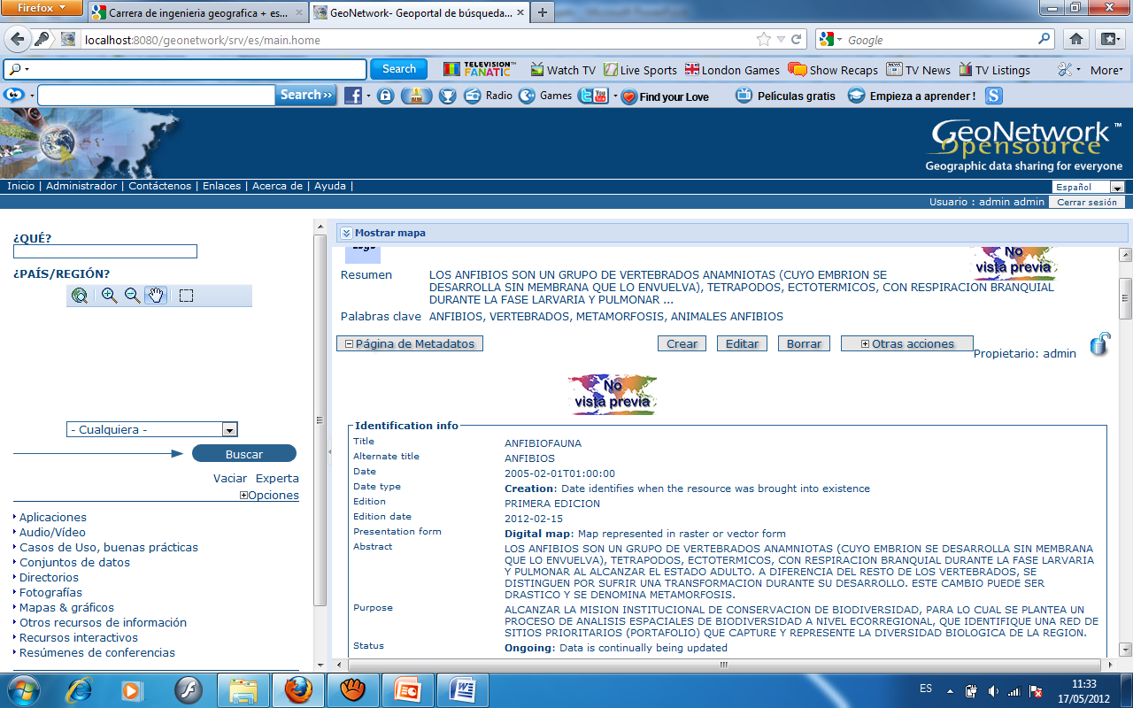
PERFIL ECUATORIANO DE METADATOS
PEM
La estructura del PEM está basado en la norma ISO/FDIS 19115:2003, conformado por secciones que contienen elementos del metadato para describir y catalogar los datos geográficos y productos elaborados en el Ecuador.
Identificación del Metadato
Distribución de Información.
Representación espacial de la información.
Información de la calidad de los datos.
Restricción de los metadatos.
Información de Contactos.
C

Slide 16
MODELO CARTOGRAFICO
Infraestructura de Datos Espaciales (IDE)
F &C

Slide 17
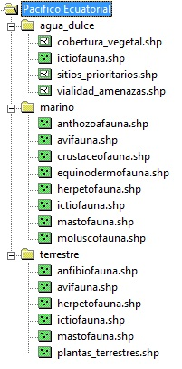
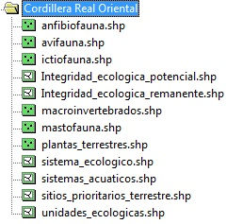
IDE PE&CRO
DISEÑO DE LA IDE PE&CRO
El desarrollo de la IDE PE&CRO tuvo sus inicios en el estado de la información de los Planes Ecorregionales Pacífico Ecuatorial PE y Cordillera Real Oriental CRO, los mismos que se encontraba en formato SHP y GDB.
F

Slide 18
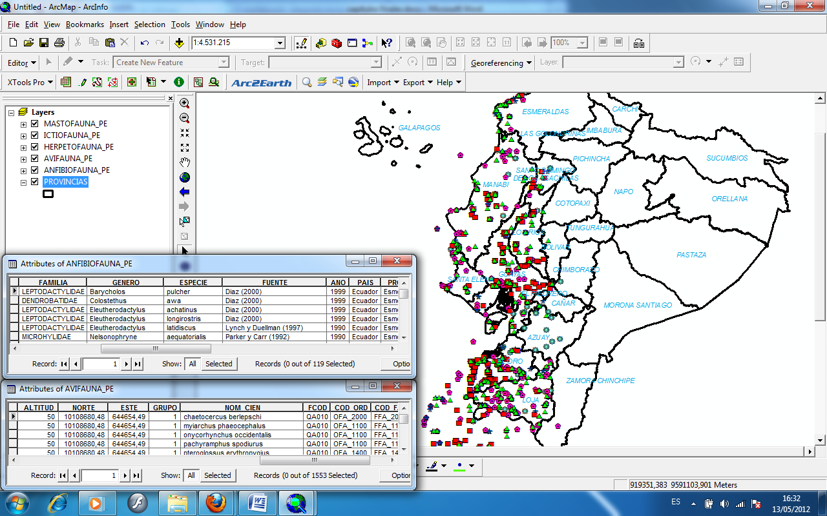
DISEÑO DE LA IDE PE&CRO
IDE PE&CRO
La información original de PE y CRO fue revisada evidenciando
una estructuración que no estaba acorde a la norma ISO 19110.
Referencia CLIRSEN - Catálogo de Objetos Temático 2009.
C

Slide 19
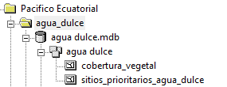
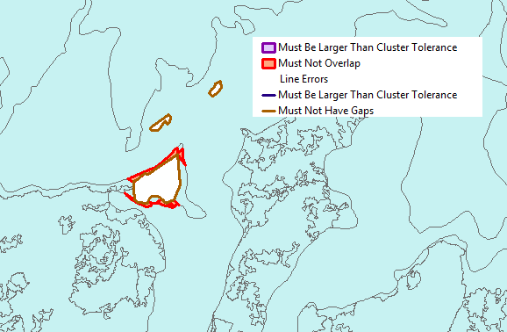
DISEÑO DE LA IDE PE&CRO
IDE PE&CRO
TOPOLOGIA
Creación de la base de datos geográfica en ArcGis 9.3 con información revisada, homologada y estructurada para generación de topología (corrección de errores)
Se realizó la topología a coberturas cuya geometría era polígono.
Resultado
Reporte de errores que nos permiten identificar que cobertura necesita una debida edición.
Fuente: Manejo de Topología. ArcGIS 9.3
C

Slide 20
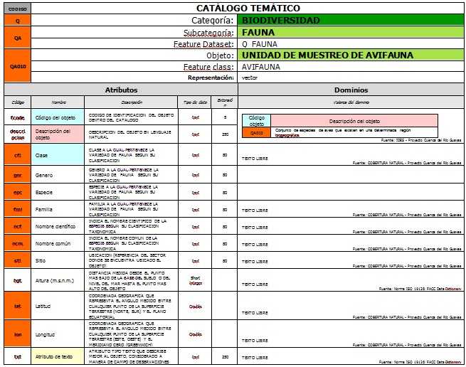
DISEÑO DE LA IDE PE&CRO
IDE PE&CRO
Estructuración y Catalogación de la información PE&CRO
Al la fecha actual el Centro de Levantamientos Integrados de Recursos Naturales por Sensores Remotos - CLIRSEN, posee un Catálogo de Objetos Temático , basado en la Norma ISO 19110 - Metodología para Catalogación de Objetos creado en el año 2009, el cuál fue tomado para realizar la Catalogación de la información de PE&CRO.
Fuente: Catálogo de objetos Temático. CLIRSEN 2009
F

Slide 21
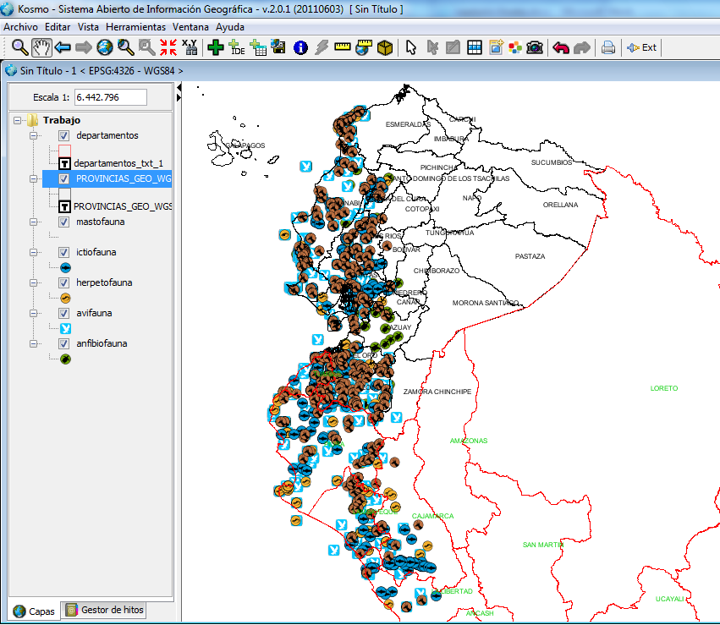
DISEÑO DE LA IDE PE&CRO
IDE PE&CRO
En el software libre Kosmo se genera el archivo de formato .sld que es la simbología de cómo se visualizará todas y cada una de las coberturas subidas en la web a través del Mapbender.
Simbología-Importación desde ArcGIS.
Fuente: Información Geográfica IDE PE&CRO
F

Slide 22
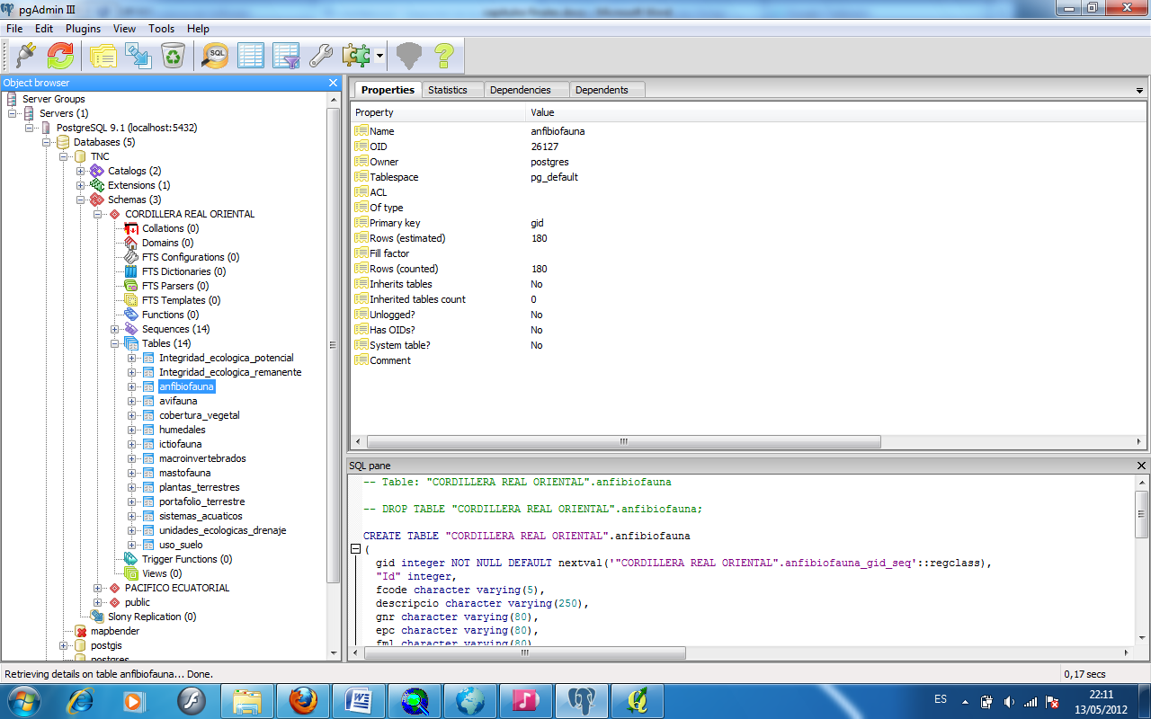
DISEÑO DE LA IDE PE&CRO
IDE PE&CRO
La preparación de la información continua ahora generando una base de datos en el Software Postgres-Postgis, bajo dos esquemas propios para PE y CRO, esto se refiere a colocar o migrar la información que se encuentra en formato shp a la base de datos geográfica relacional de Postgres Postgis.
Se debe generar la base de datos con el nombre de TNC, dentro de la misma creamos los esquemas Pacífico Ecuatorial PE y Cordillera Real Oriental CRO.
Fuente: Información Geográfica IDE PE&CRO – POSTRGRES-POSTGIS
C

Slide 23
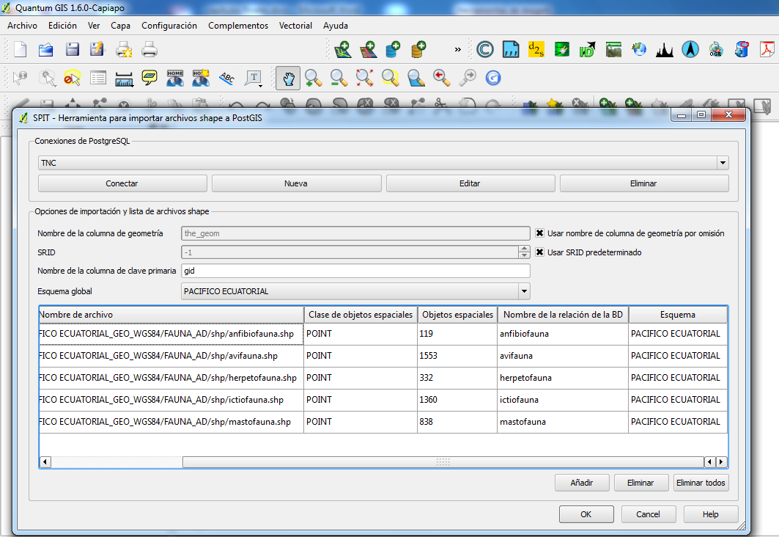
DISEÑO DE LA IDE PE&CRO
IDE PE&CRO
Para migrar las coberturas que se encuentran en formato shp requerimos de del software libre Quantum GIS, que permite realizar la conexión con la base de datos creada en Postgres-Postgis manteniendo la información alfanumérica, tipo de geometría y la referencia espacial.
Fuente: Información Geográfica IDE PE&CRO - QGIS
C

Slide 24
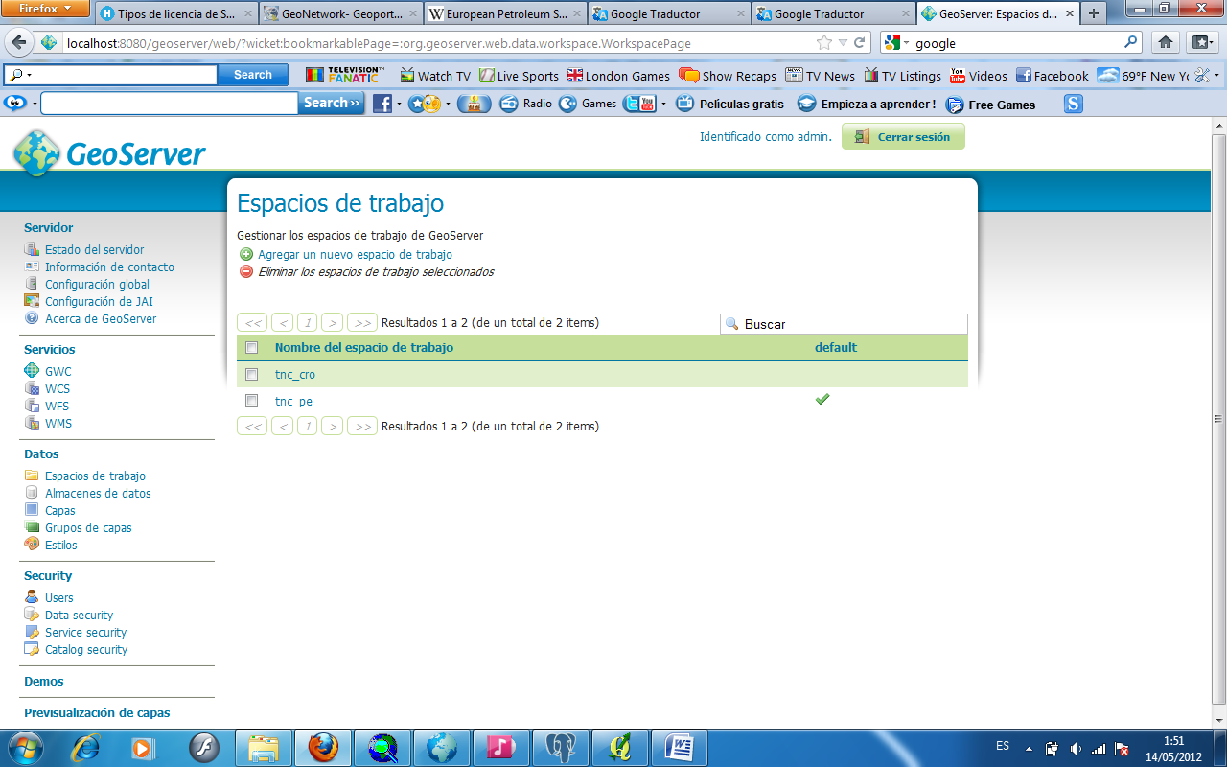
DISEÑO DE LA IDE PE&CRO
IDE PE&CRO
GeoServer es un manejador de bases de datos geoespaciales que nos permite crear los servcios WMS, WFS, WCS para que através de un visualizador sean publicados en la web.
En Geoserver se debe crear los Espacios de trabajo correspondientes a los planes ecorregionales TNC_PE para Pacífico Ecuatorial y TNC_CRO para Cordillera Real Oriental.
Fuente: Creación de espacios de trabajo en Geoserver – IDE PE&CRO
F

Slide 25
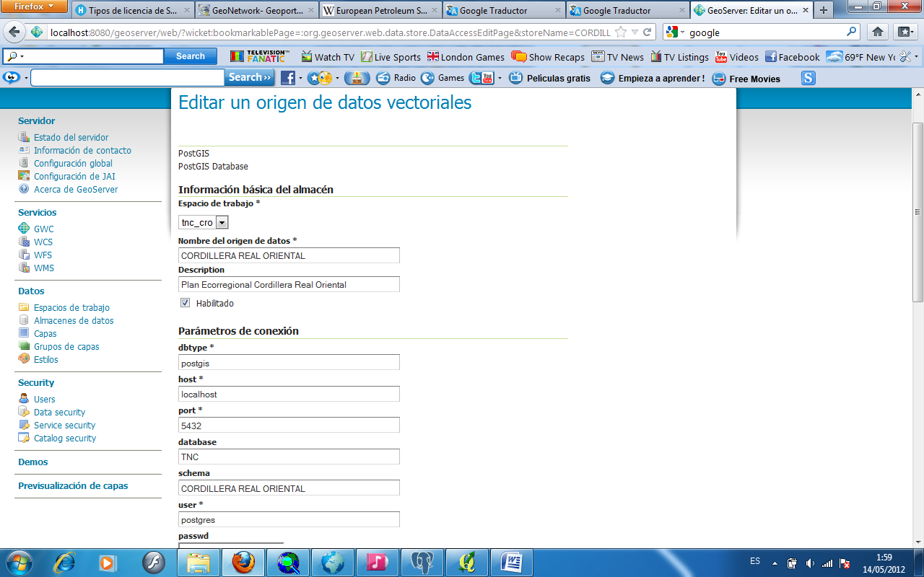
DISEÑO DE LA IDE PE&CRO
IDE PE&CRO
Posteriormente se crean los Almacenes de Datos dentro de cada Espacio de trabajo que llevan el nombre de PACIFICO_ ECUATORIAL Y CORDILLERA_REAL_ ORIENTAL
Fuente: Creación de Almacén de Datos en Geoserver – IDE PE&CRO
F

Slide 26
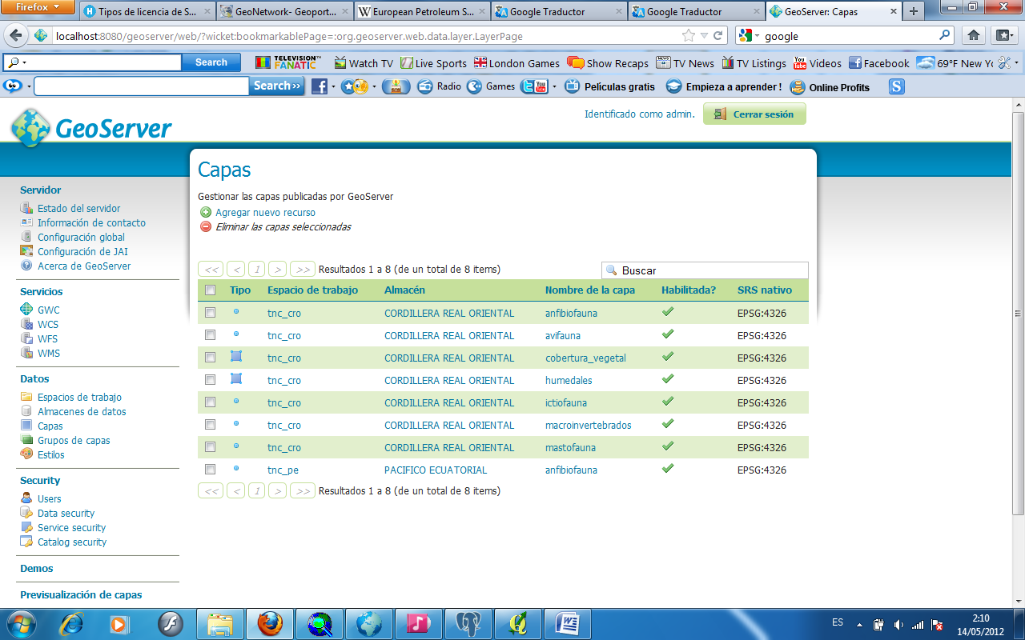
IDE PE&CRO
DISEÑO DE LA IDE PE&CRO
Finalmente dentro de los almacenes de datos se cargan las coberturas que se encuentran en la base de datos de Postgres-Postgis con la simbología generada en Kosmo, y generar así el servicios WMS.
Los servicios WMS generados en Geoserver pueden ser publicados de manera preliminar y ser visualizados bajo openlayers
Fuente: Capas cargadas y visualizadas en Geoserver – IDE PE&CRO
C

Slide 27
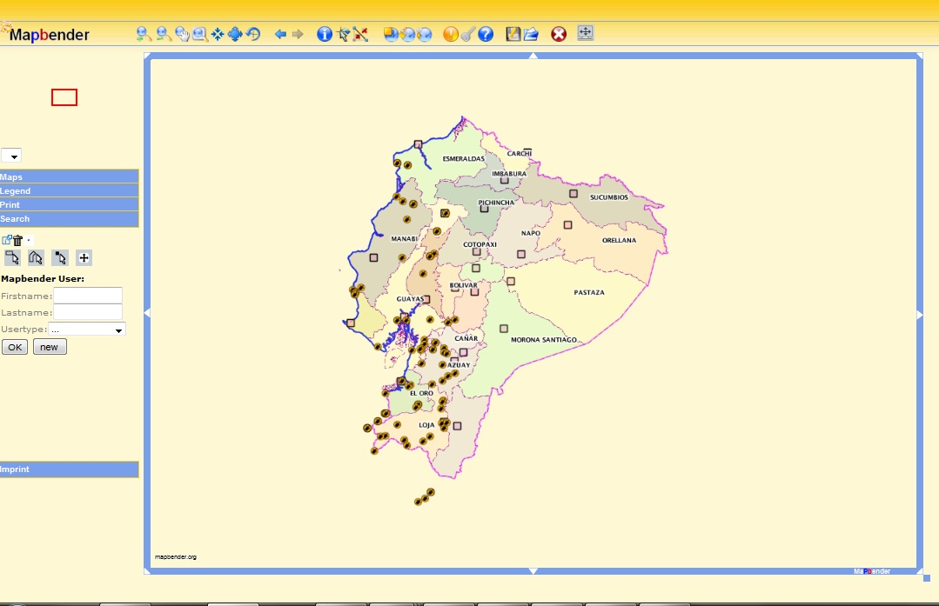
IDE PE&CRO
DISEÑO DE LA IDE PE&CRO
Mapbender permite publicar, registrar, visualizar, navegar, controlar y garantizar el acceso seguro a servicios de Infraestructura de Datos Espaciales.
Capas cargadas en Mapbender – IDE PE&CRO
C

Slide 28
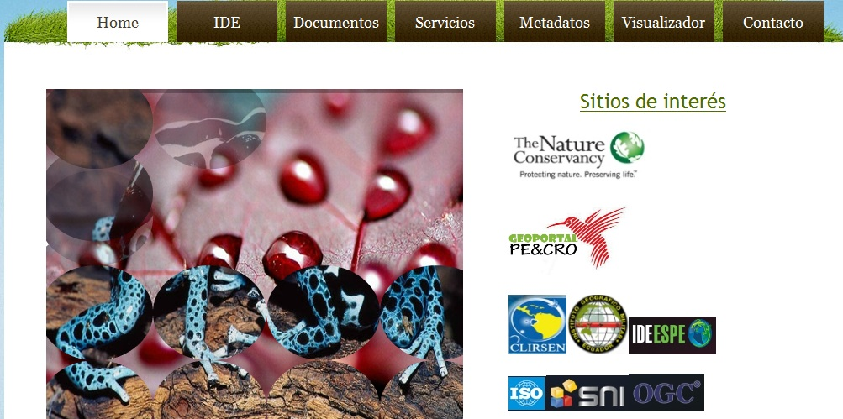
IDE PE&CRO
PAGINA WEB DE LA IDE PE&CRO
La página web donde se encuentra la IDE PE&CRO está conformada por 7 pestañas de información de la IDE desarrollada, facilitando documentación y links de otras instituciones que ya han generado sus propias IDE
F&C

Slide 29
IDE PE&CRO
Conclusiones
La propuesta de catalogación de objetos de tipo biótico puede servir como un aporte al catálogo nacional de objetos que se está desarrollando en la actualidad.
El Geoportal PE&CRO brinda al usuario la posibilidad de visualizar y obtener información relevante en cuanto a biodiversidad en parte de Colombia, Ecuador y Perú.
El uso de plataformas de código abierto facilita el desarrollo de herramientas de consulta, toma de decisiones, visualización y descarga de datos.
El empleo de software de libre acceso permitió que los costos y tiempos de adquisición de licencias se minimicen al máximo, además de permitir al público en general acceder a información espacial de tipo biótica revisada y estructurada según estándares nacionales e internacionales.
El catálogo de objetos temático nacional se encuentra aún en desarrollo, por tal razón no fue posible catalogar de la misma manera todas las coberturas de los Planes Ecorregionales.
En la actualidad existen gran variedad de software para la realización de una IDE, es por esto importante concluir que el usuario puede utilizar el software que más le convenga de acuerdo a sus necesidades y no solo aferrarse a uno u otro software específico.
C

Slide 30
IDE PE&CRO
Conclusiones
Mapbender es uno de los visualizadores que cumple con todos los parámetros de software libre y código abierto con capacidad para acceder a servicios web regulados por el OGC como son: su licencia, su país de origen, los idiomas que manejan, su soporte comercial, los lenguajes de programación que permiten, su independencia con respecto a programas servidores de mapas y el manejo de metadatos, entre otros.
El Perfil Ecuatoriano de Metadatos contiene toda la información que un usuario podría necesitar al momento de consultar un dato ya que cumple con normas y estándares internacionales.
El catálogo de objetos temático nacional se encuentra aún en desarrollo por parte del grupo 4 de CONAGE, por tal razón no fue posible catalogar de la misma manera todas las coberturas de los Planes Ecorregionales.
El catálogo de objetos de CLIRSEN no posee algunos atributos que incluyeron en la catalogación de las diferentes especies de animales y plantas de los Planes Ecorregionales por lo que se mantuvo la información original dada por TNC.
F

Slide 31
IDE PE&CRO
recomendaciones
El software ArcGIS aún cuando es comercial, sigue siendo uno de los mejores en la parte de GIS, es por ello que se recomienda realizar la topología en el mismo puesto que los software GIS libres todavía tienen limitaciones.
Se recomienda que para realizar la simbología que posee una determinada cobertura o capa. El software Kosmo (GIS libre), es una buena opción por su facilidad del mismo, y además que dicha simbología puede ser leída en Geoserver al momento de generar un wms para publicar alguna o varias coberturas.
Al ser Postgres-Postgis una herramienta poderosa para el almacenamiento de bases de datos se recomienda que los usuarios de IDE apliquen esta software ya que la cantidad y el tamaño de la información que podemos tener en un software GIS disminuye notablemente en Postgres-Postgis.
En la actualidad los software de código abierto están logrando cumplir con estándares que le permiten al usuario desarrollar una IDE, es por ello que se recomienda seguir utilizando e investigando aún más en las bondades que pueden tener los mismos para mejorar nuestras IDEs.
C

Slide 32
IDE PE&CRO
recomendaciones
En la actualidad los software de código abierto están logrando cumplir con estándares que le permiten al usuario desarrollar una IDE, es por ello que se recomienda seguir utilizando e investigando aún más en las bondades que pueden tener los mismos para mejorar nuestras IDEs.
Actualmente existen dentro de CONAGE grupos de trabajo que realizan estudios, observaciones y por ende mejoras a la norma del PEM y a las Políticas de Geoinformación, se recomienda que las universidades se involucren en estos grupos de trabajo para que puedan dar su aporte y para que a futuro dentro de la enseñanza de la Ingeniería Geográfica sean incluidas estos estándares como parte del pensum académico y así sea homogéneo el uso y manejo de la información geográfica en el país.
Se recomienda que The Nature Coservancy aplique desde ahora en adelante el catálogo de objetos tanto para la información base como temática
Se recomienda que la propuesta de catálogo para información geográfica de tipo biótico sea puesta a conocimiento del Ministerio de Ambiente, entidad encargada de identificar los objetos mencionados en este proyecto.
F

Slide 33
MUCHAS GRACIAS POR SU ATENCIÓN

